Slide 1
아두이노 시뮬레이터 사용 방법

Slide 2
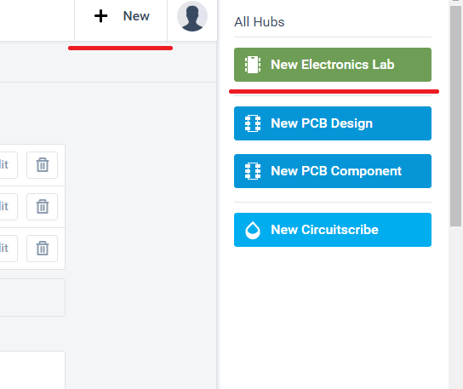
로그인 및 실습 환경 설정
사이트 입장 https://circuits.io/
홈페이지에 입장 후 가입을 하고 로그인 한다.(페이스북 연동 가능)
오른쪽 상단에 New -> New Electronic Lab
클릭해서 새로운 실습 환경을 만든다.

Slide 3
기본 회로 설정
오른쪽 상단에 Components를 클릭해서 기본 회로에 필요한 부품을 끌어다 놓는다.
필요 부품(Breadboard, Arduin Uno, Power Supply)
회로를 연결한다.
Power Supply 클릭 후 Voltage를 5V로 설정한다.

Slide 4
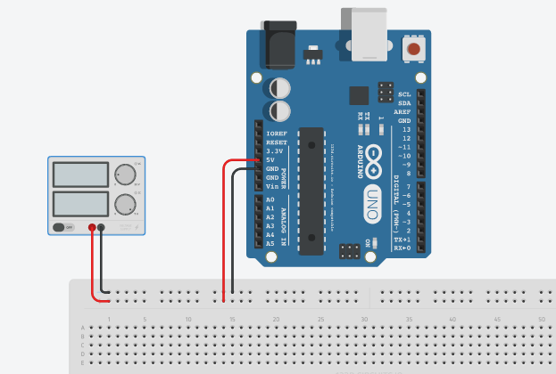
기본 회로 설정

Slide 5
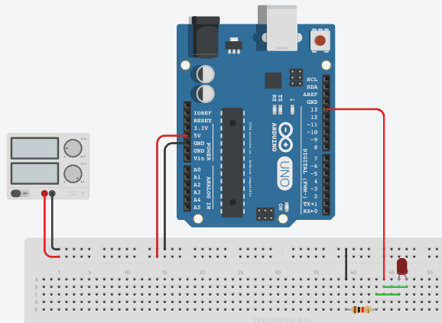
예제1
회로 구성

Slide 6
예제1
Code Editor 클릭하고 첨부된 코드를 입력한다.
Start Simulation을 클릭해서 결과를 확인한다.
결과 : 1초 간격으로 LED가 깜빡거린다.

Slide 7
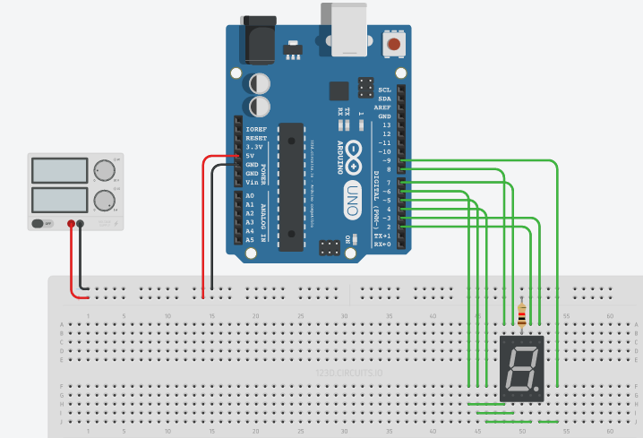
예제2
회로 구성

Slide 8
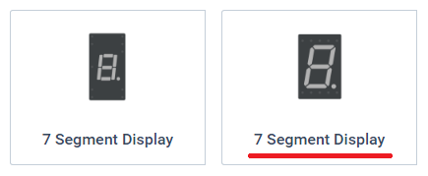
예제2
7Segment는 2가지가 있는데 오른쪽 세그먼트를 사용한다.(세그먼트가 Anode형, Cathode형 마다 코드가 다르기 때문에)
세그먼트의 핀을 아두이노 포트에 연결할 때, abcdefg 순서대로 2345678 포트에 연결한다.(세그먼트의 DP는 연결 안 해도 상관없다)
세그먼트의 com2를 연결할 때, 저항을 사용해야 부품이 터지지 않는다.
(저항을 사용하지 않으면 세그먼트 부품에서 폭발 이미지가 나온다.)
Code Editor 클릭하고 첨부된 코드를 입력한다.
Start Simulation을 클릭해서 결과를 확인한다.
결과 : 1초 간격으로 1부터 9까지 순서대로 표시된다.

